Slide 1

《酿酒高粱栽培学》第十二章 酿酒高粱病虫害防治
授课教师：隋常玲
2025-03-22

Slide 2


目录
CONTENTS
  病虫害综合防治技术
  有机高粱常见病害防治
  有机高粱常见虫害防治
  病虫害防治的整合策略与标准

Slide 3

01
病虫害综合防治技术
CHAPTER

Slide 4
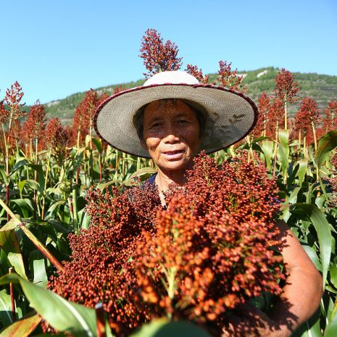
农业防治
品种选择
选用经过提纯复壮的种子，如红缨子、红珍珠、黔高一号等优质高粱品种，这些品种具有较强的抗病性和抗虫性，能有效减少病虫害的发生。
种子处理
在播种前对种子进行筛选、风选和晒种，以提高发芽率，同时用强氯精500倍的溶液对种子浸泡并消毒3小时，进一步减少种传病害。
轮作倒茬
实行合理轮作，如与高粱非寄主作物如番薯、大豆等进行轮作，可以有效减少土壤中的病原菌和虫卵积累，减轻病虫害发生。

Slide 5
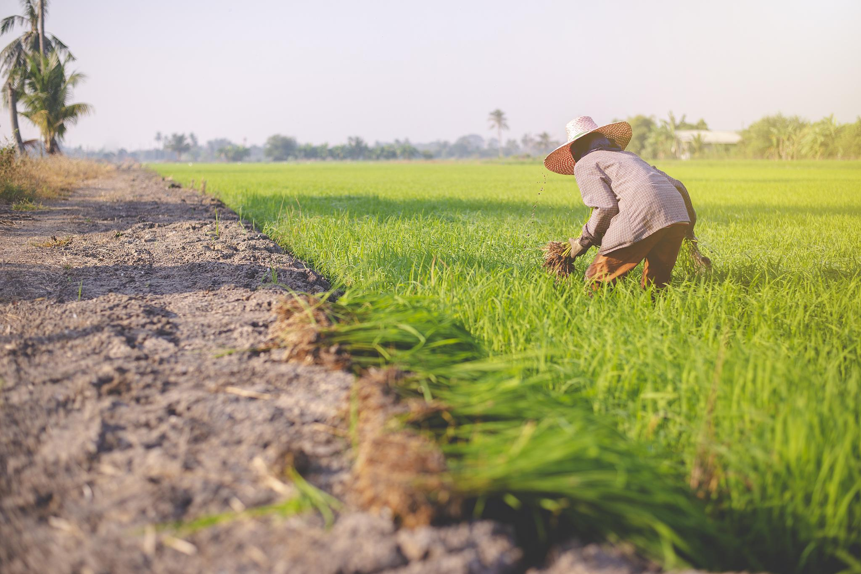
农业防治
合理密植
根据土壤肥力和高粱品种特性，确定适宜的种植密度，保证高粱植株通风透光良好，降低病虫害发生的几率。
健身栽培
通过适期播种、移栽，培育健壮秧苗，合理施用有机肥和化肥，及时做好田间排涝除湿等措施，增强高粱植株的抗病性。

Slide 6
生物与物理防治
生物防治
物理防治
利用天敌昆虫进行生物防治，如在高粱田地间放入适量的瓢虫来捕食蚜虫，或者在高粱孕穗期至开花期释放松毛虫赤眼蜂来防治玉米螟等害虫。
利用害虫的趋光性、趋化性等特性进行物理防治，如安装杀虫灯诱杀成虫，或者利用糖醋液诱捕草地贪夜蛾、亚洲玉米螟等害虫。
间作与套作
清洁田园
在高粱田间间作或套作其他作物，如大豆、蔬菜等，可以丰富田间生物多样性，有利于天敌昆虫的繁殖和栖息，从而减轻病虫害的发生。
在高粱收获后，及时清除田间残株、杂草和秸秆等，减少病原菌和虫卵的越冬场所，降低病虫害的基数。

Slide 7
化学防治规范
01
02
03
04
药剂选择
防治时机
防治方法
安全间隔期
选用高效、低毒、低残留的农药品种，如吡虫啉、氯虫苯甲酰胺、戊唑醇等，避免使用高毒、高残留农药。
根据病虫害的发生规律和危害程度，选择最佳的防治时机进行施药。如黑穗病在孕穗期发现病株时应及时拔除，螟虫在苗期至灌浆期均可发生，应根据虫情监测结果确定防治时机。
采用喷雾、浇灌、撒施等多种方法进行施药，确保药剂均匀覆盖到病虫害发生部位。同时，注意药剂的轮换使用，避免病虫害产生抗药性。
在采收前严格遵守农药的安全间隔期规定，确保高粱产品中的农药残留量符合国家标准，保障食品安全。

Slide 8
02
有机高粱常见病害防治
CHAPTER

Slide 9
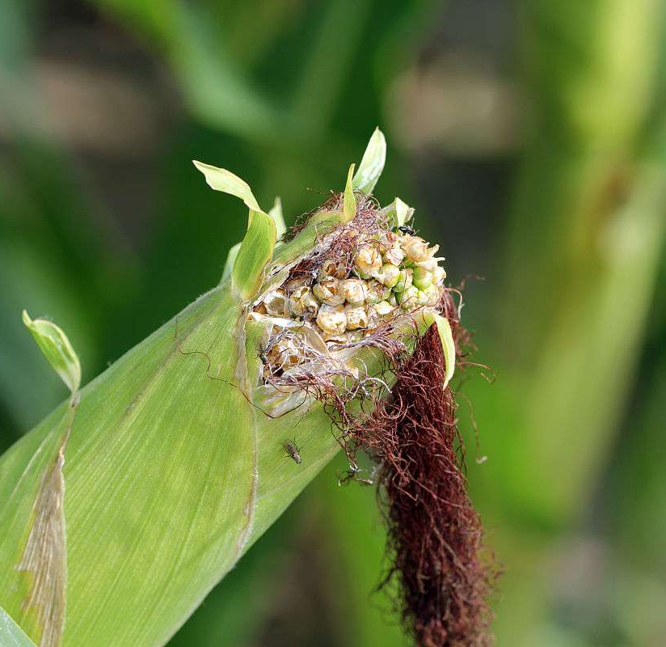
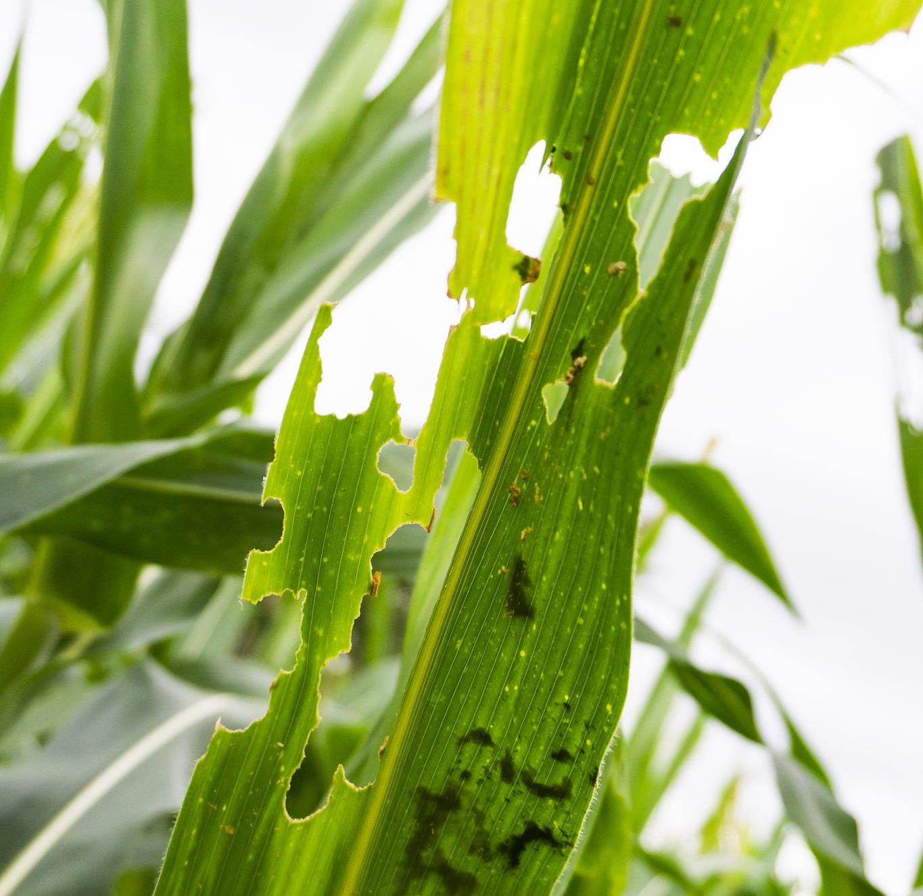
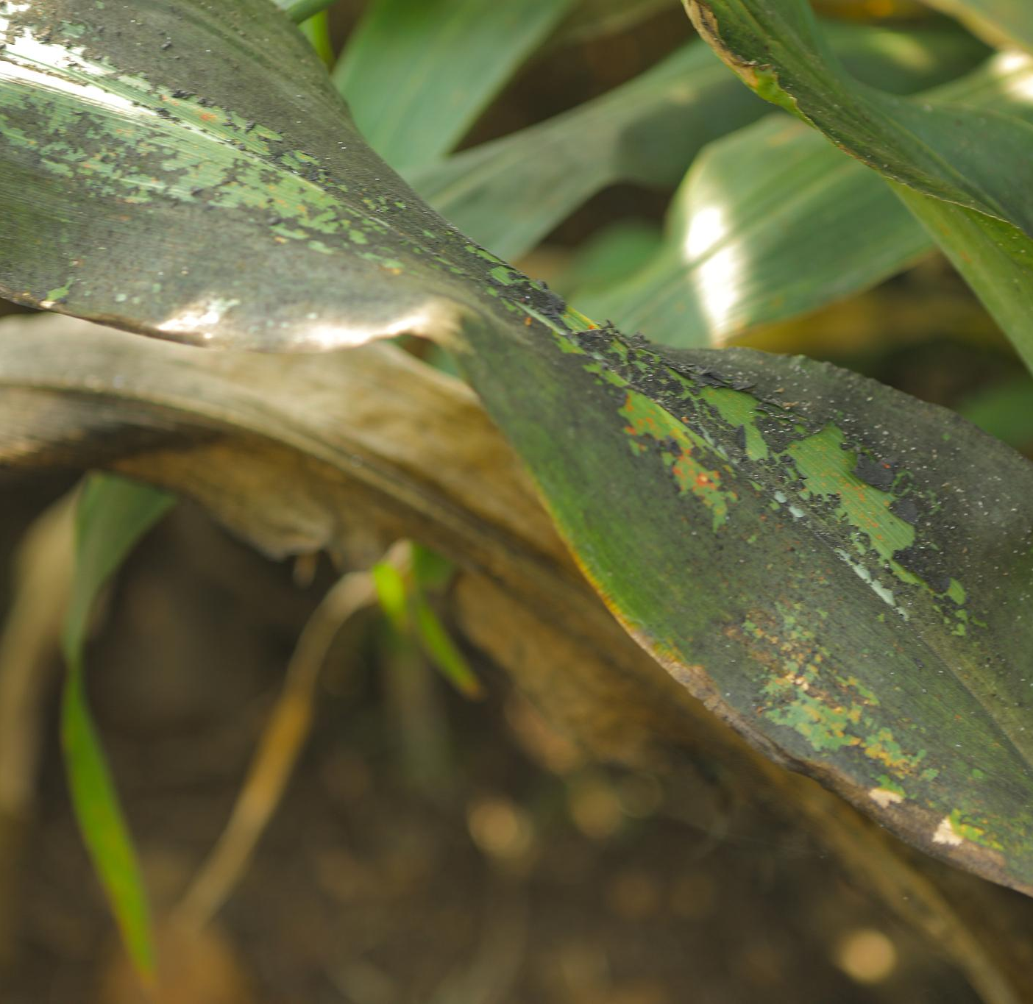
苗枯病识别与防治
识别特征
苗枯病多发于高粱苗期，以四五叶期为最。病叶初生紫红色至紫黑色斑点，逐渐联合后使叶片从顶端向下逐渐枯死。种子根变黑，病株返青延迟。下部叶片先发病，后向上逐渐扩展。

Slide 10
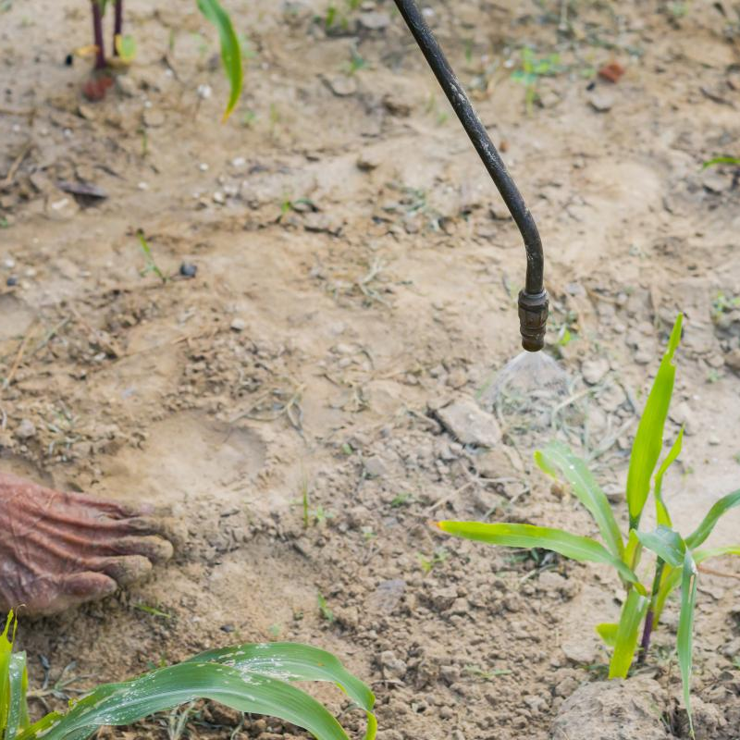
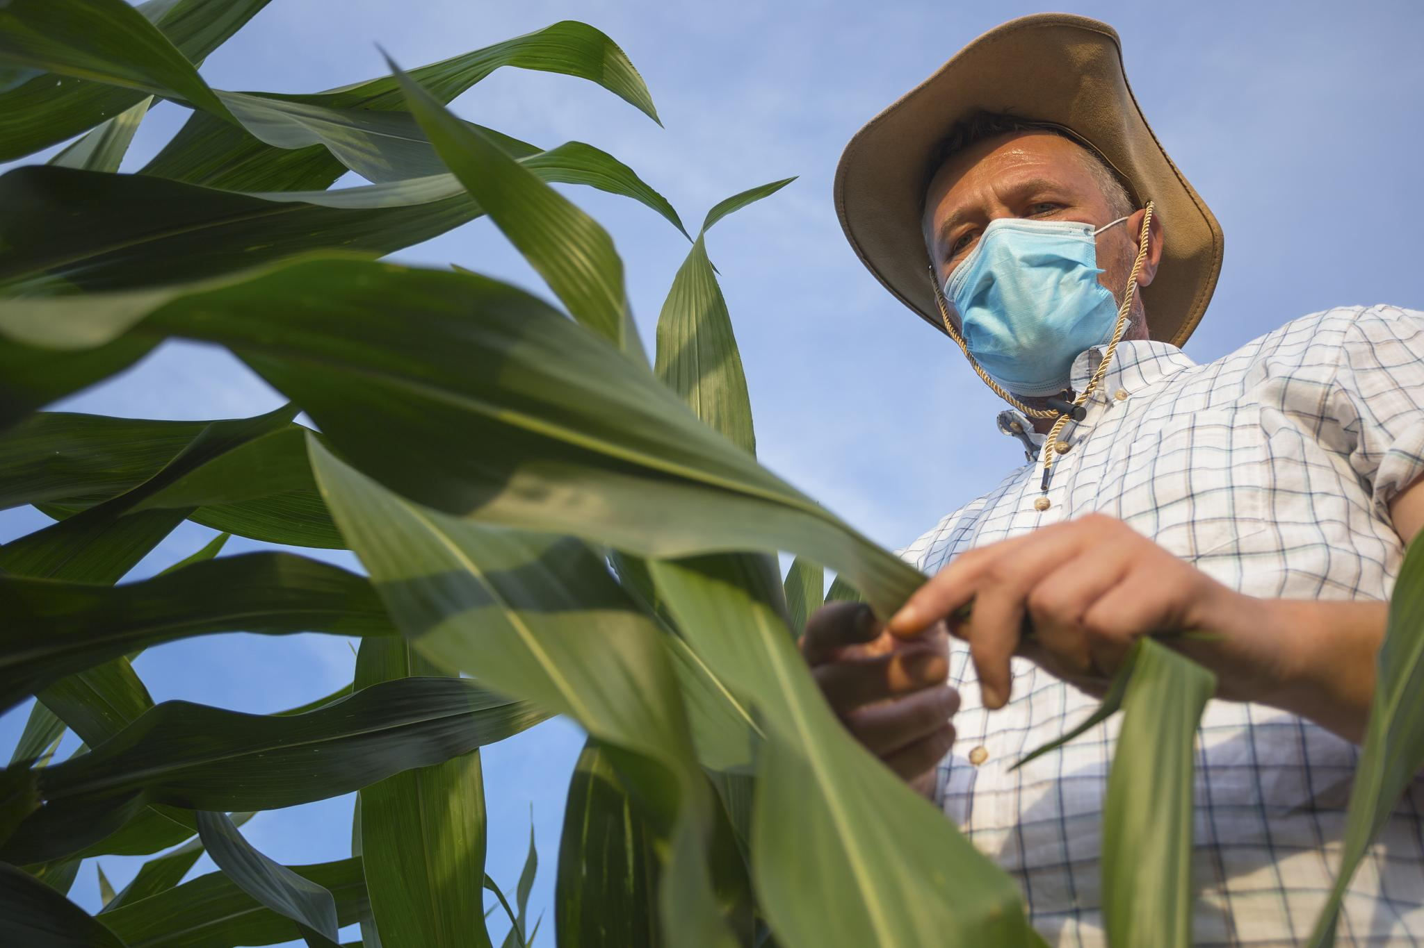
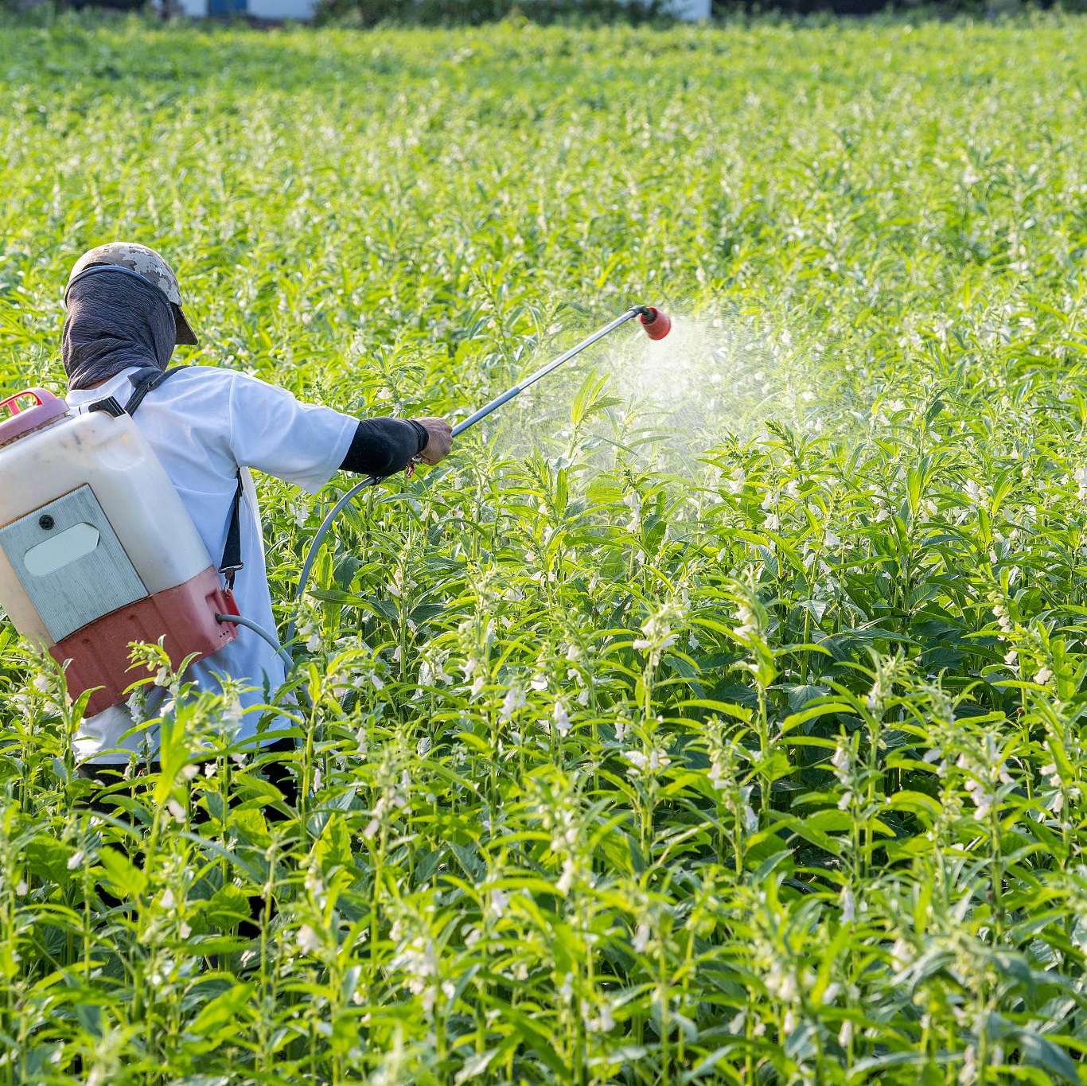
苗枯病识别与防治
防治方法：
轮作：通过实行轮作减少病菌积累。
合理密植：增强通风透光性，降低湿度，减少病害发生。

Slide 11
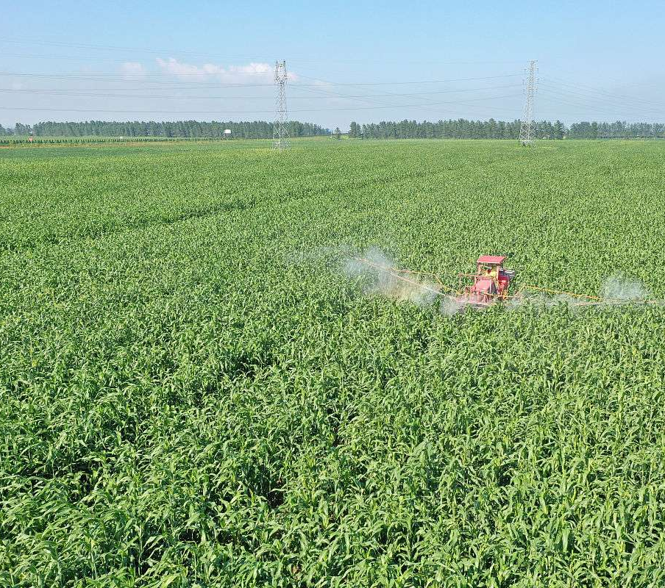
苗枯病识别与防治
排水管理
01
栽前开好排水沟，雨后及时排水，避免积水。
土壤与肥料管理
02
施用腐熟有机肥，增施钾肥，避免使用未腐熟肥料。
药剂防治
03
起苗移栽前苗床内用药防治，如甲基托布津、乐菌灵等，重点对苗基部进行喷雾或灌根。

Slide 12
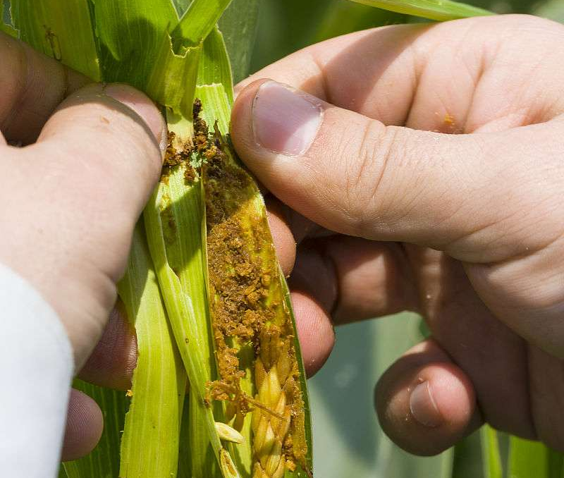
炭疽病有机防控
识别特征
炭疽病从苗期到成株期均可染病。苗期感病多为叶片、叶鞘受害，表现为叶枯和死苗。叶片病斑椭圆形，中央深褐色，边缘紫红色，上生黑色小粒点。叶鞘病斑椭圆形至长条形，紫黑色或黑褐色。

Slide 13
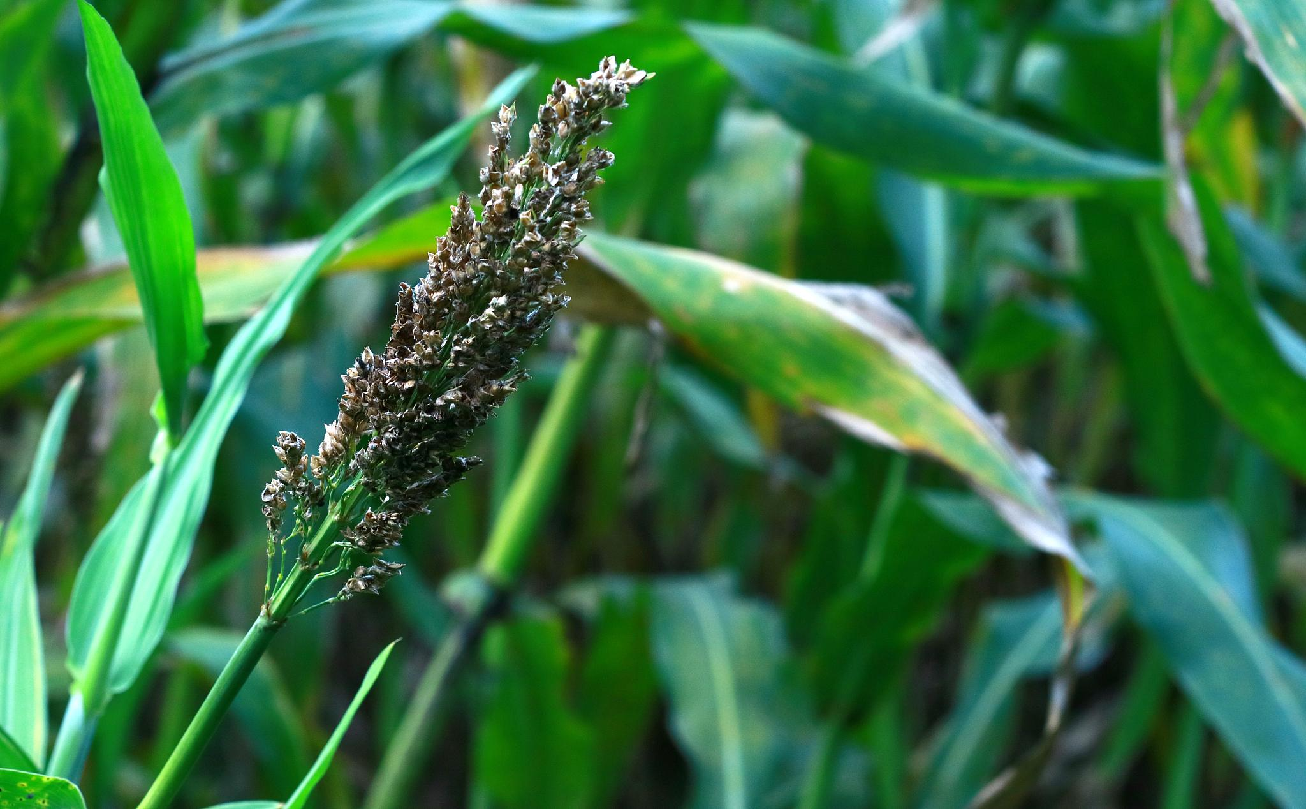
炭疽病有机防控
01.
防控方法：
02.
抗病品种选择：选用抗病品种，减少病害发生。
03.
田园清洁：收获后及时处理病残体，深翻土地，减少病原菌越冬数量。

Slide 14
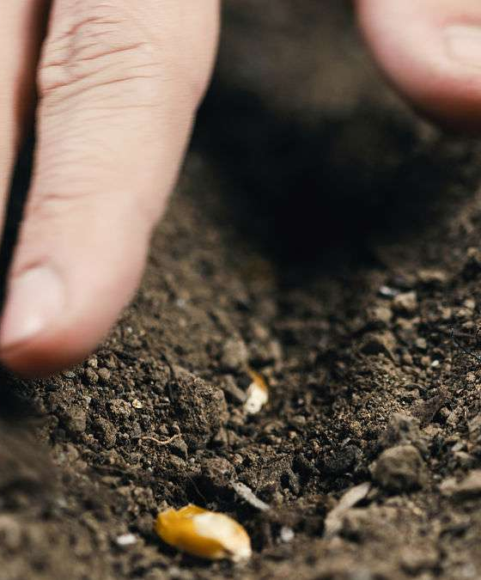
炭疽病有机防控
轮作
实行轮作，避免连作，减少土壤中病原菌的积累。
种子处理
播种前对种子进行消毒处理，杀灭种子所带病菌。
药剂防治
发病初期及时喷洒杀菌剂，如多菌灵、甲基托布津等，控制病害发展。

Slide 15
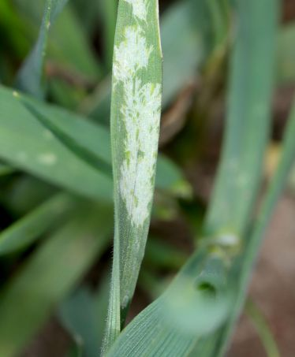
丝黑穗病（乌米）关键防控
识别特征
丝黑穗病又称“黑疱”，主要为害穗部。病株比健株矮小，叶色浓绿，孕穗期旗叶直挺。剥开苞叶可见幼穗病变成白色棒状物，随后病变部分逐渐膨大，内部由白变黑，并从苞叶中伸出，最后白色表皮破裂，散出黑粉状物。

Slide 16
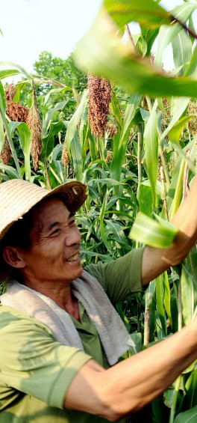
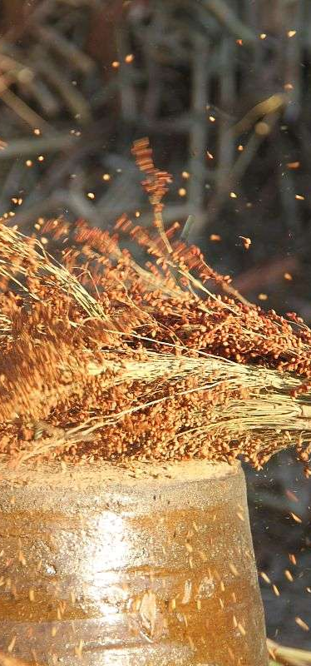
丝黑穗病（乌米）关键防控
1
防控方法：
2
轮作：实行轮作，避免连作，减少土壤中病原菌的积累。
3
病残体处理：病区高粱收获后，对秸秆进行集中烧毁或堆沤高温发酵，消除病残体。

Slide 17
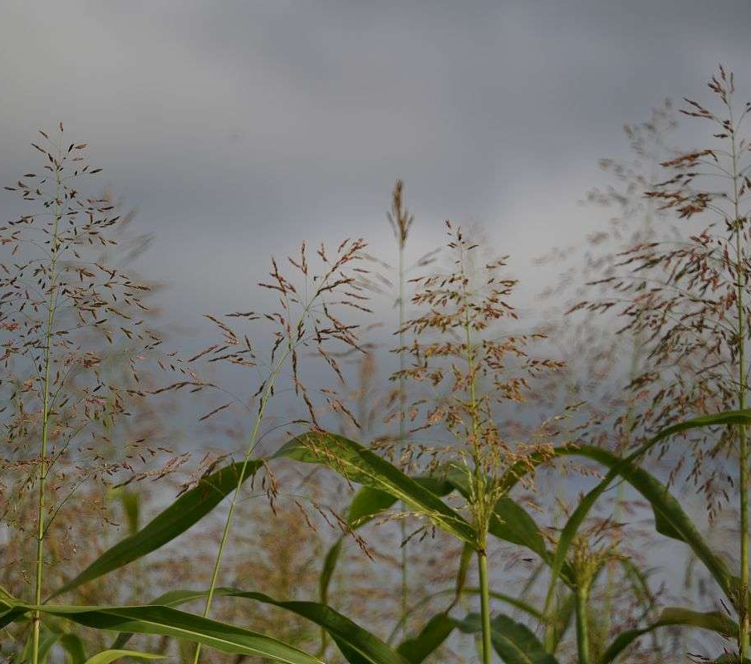
丝黑穗病（乌米）关键防控
种子处理
01
使用1%石灰水45～55℃温水浸种消毒杀菌，减少种子带菌。
拔除病株
02
在“乌米”出现且尚未破裂散粉前及时拔除病株，并带出田外集中深埋或烧毁。
土壤与肥料管理
03
使用腐熟的有机肥，避免使用未腐熟肥料，减少病原菌传播。

Slide 18
03
有机高粱常见虫害防治
CHAPTER

Slide 19
蚜虫生物防治
利用天敌
蚜虫的天敌包括瓢虫、草蛉、食蚜蝇等，这些天敌能够有效控制蚜虫的数量。在高粱田中增加天敌的种群数量，如通过人工释放天敌昆虫或种植天敌寄主植物，可以显著减少蚜虫的危害。
生物农药
使用生物农药如阿维菌素、苦参碱等，这些农药对蚜虫有较好的防治效果，且对环境友好，不易产生抗药性。
农业防治
通过合理密植、及时清除田间杂草、保持田间通风透光等措施，可以破坏蚜虫的生存环境，减少其发生量。
物理防治
利用蚜虫的趋黄性，在田间设置黄板诱杀蚜虫成虫，可有效降低蚜虫密度。

Slide 20
螟虫生态调控
天敌利用：螟虫的天敌包括赤眼蜂、茧蜂等寄生性天敌和蜘蛛、步甲等捕食性天敌。通过保护和利用这些天敌，可以有效控制螟虫的数量。例如，在高粱抽穗期释放赤眼蜂，可以显著减少玉米螟的危害。
农业措施：合理轮作、间作套种等农业措施可以破坏螟虫的生存环境，减少其发生量。同时，及时清除田间残株败叶，减少螟虫的越冬场所。
生物防治：使用生物农药如苏云金杆菌（Bt）制剂，对螟虫有较好的防治效果。Bt制剂是一种细菌杀虫剂，对环境和人畜无害，且不易产生抗药性。
物理防治：利用螟虫的趋光性，在田间设置杀虫灯诱杀成虫，可有效降低螟虫的发生量。

Slide 21
地下害虫综合防治
01
03
土壤处理
农业防治
02
04
在播种前对土壤进行深翻晒垡，可以破坏地下害虫的生存环境，减少其发生量。同时，使用辛硫磷等药剂进行土壤处理，可有效杀灭地下害虫。
药剂拌种
合理轮作、间作套种等农业措施可以破坏地下害虫的生存环境，减少其发生量。同时，及时清除田间杂草，减少地下害虫的寄主植物。
物理防治
使用辛硫磷、吡虫啉等药剂进行种子处理，可有效防治蛴螬、地老虎等地下害虫对种子的危害。拌种方法是将药剂稀释后均匀喷洒在种子上，然后堆闷一段时间再进行播种。
利用地下害虫的趋湿性，在田间设置诱虫陷阱，如糖醋液诱杀地老虎成虫，可有效降低地下害虫的密度。

Slide 22
04
病虫害防治的整合策略与标准
CHAPTER

Slide 23
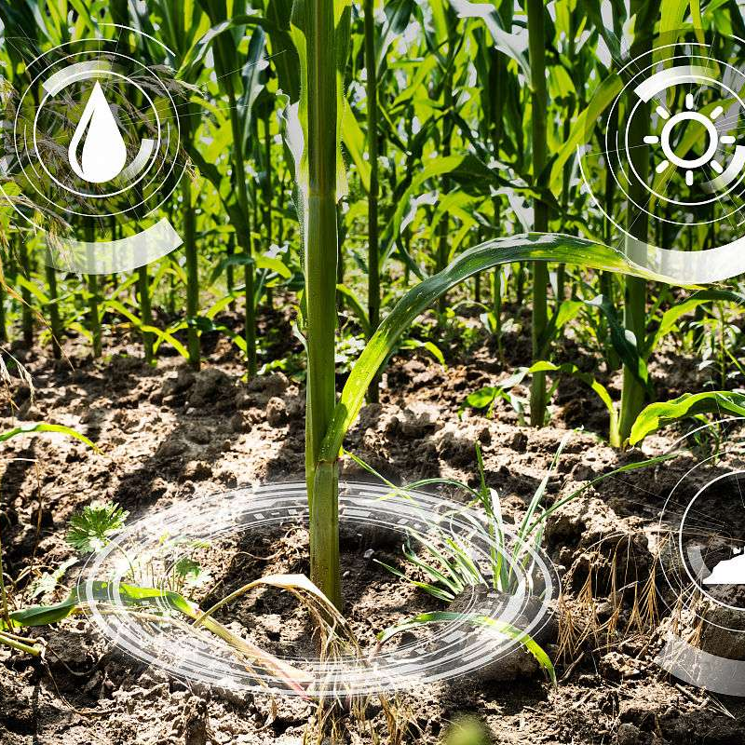
有机与常规种植防控体系整合
有机防控措施
采用抗病品种、合理轮作、科学密植、中耕除草等农业防治手段，减少化学农药的使用。同时，利用害虫天敌、生物农药等生态调控方法，维护生态平衡。
常规种植防控体系
结合化学农药的使用，对高粱的主要病虫害进行精准防控。在关键生育期，如苗期、拔节期、抽穗期等，根据病虫害预测预报，及时采取防治措施。
两者结合
根据酿酒高粱的生长特性和病虫害发生规律，将有机防控措施与常规种植防控体系有机结合，形成一套科学、合理、高效的防控体系。

Slide 24
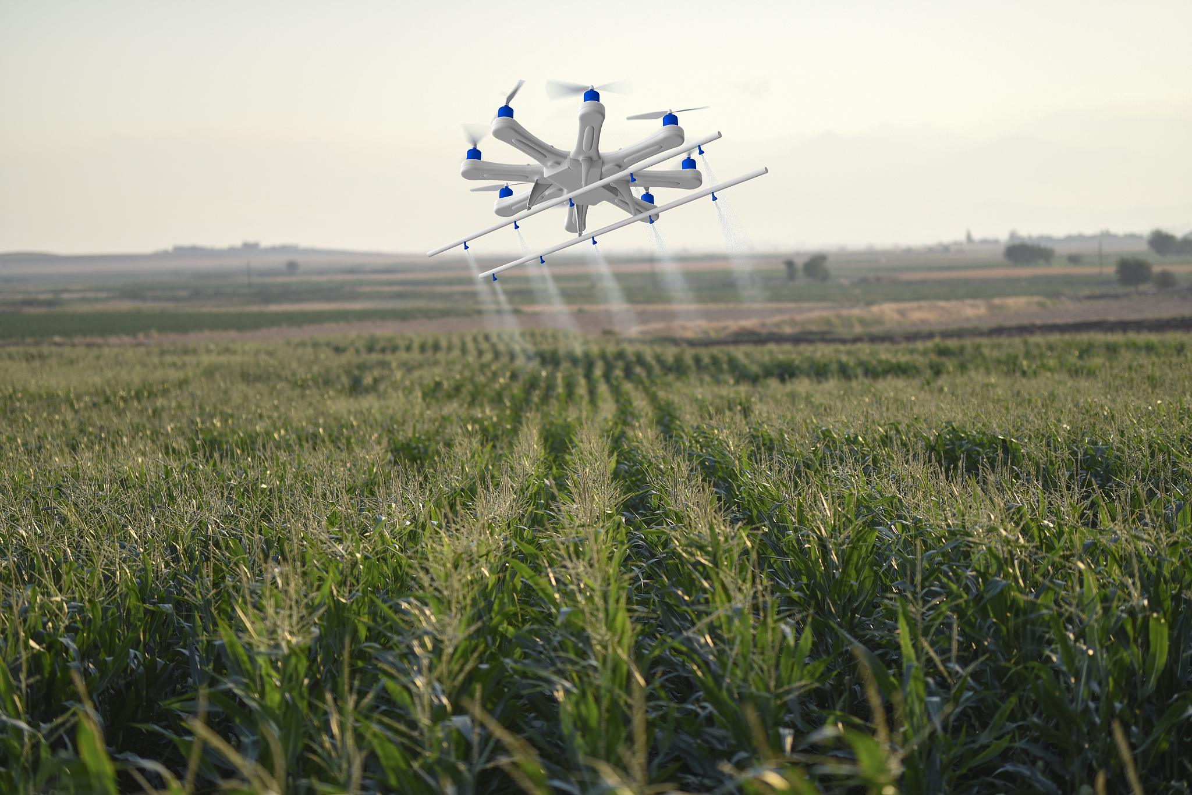
引用标准与最新植保技术
引用标准
遵循国家及地方关于农作物病虫害防治的相关标准和规范，如《农作物病虫害防治条例》、《高粱病虫害防治技术规程》等。
最新植保技术
积极引进和推广最新的植保技术，如无人机施药、智能化监测预警系统等，提高病虫害防治的精准度和效率。
技术培训
定期对种植户进行病虫害防治技术培训，提高他们的防控意识和技能水平。

Slide 25
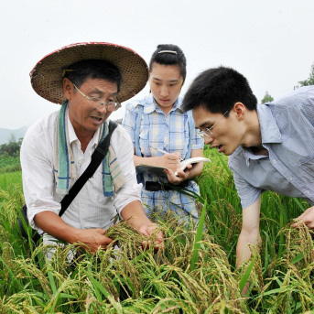
病虫害防治的持续改进与优化
效果评估与反馈
对防控措施的实施效果进行评估，及时发现问题并进行调整优化。同时，建立防控效果反馈机制，鼓励种植户积极提出意见和建议。
数据收集与分析
建立病虫害监测预警系统，定期收集和分析病虫害发生数据，为防控决策提供科学依据。
技术创新与研发
鼓励科研机构和企业加强技术创新与研发，开发出更加高效、环保的病虫害防治技术和产品。

Slide 26
酿酒高粱病虫害防治的意义与价值
保障高粱产量与质量
促进可持续农业发展
通过有效的病虫害防治措施，可以显著减少病虫害对酿酒高粱产量和质量的影响，提高种植效益。
采用有机与常规种植防控体系整合的方法，有助于减少化学农药的使用量，降低环境污染风险，促进可持续农业发展。
提升酿酒品质
增加农民收入
健康的酿酒高粱原料是酿造高品质酒的基础。通过有效的病虫害防治措施，可以确保酿酒高粱的品质优良，为酿造高品质酒提供有力保障。
通过提高酿酒高粱的产量和质量，可以增加农民的收入来源，改善他们的生活条件。

Slide 27

THANKS
感谢观看

